Slide 1

Les langages SQL et PL/SQL et l’outil SQL*Plus
Manuel du stagiaire - Volume 3
41021FR11B
Production 1.0
Janvier 2000
M06503-FR

Slide 2
Copyright © Oracle Corporation, 1992,1997. All rights reserved.
Ce document contient des informations propriétés d’Oracle Corporation; elles sont fournies avec un accord de licence contenant des restrictions sur l’utilisation et la diffusion et sont aussi protégées par les lois du copyright.
La totalité ou toute partie de ce document ne doit pas être copiée quelle que soit la forme utilisée sans une permission écrite de Worlwide Education Service, groupe d’Oracle Corporation. Toute autre copie est une violation de la loi du copyright et peut entraîner des peines civiles et/ou criminelles.
L’information contenue dans ce document est sujette à des modifications sans notification préalable. Si vous trouvez des améliorations à ce document, vous pouvez le signaler à Oracle Education France, 65 rue des trois Fontanot, 92732 Nanterre Cedex. Oracle Corporation ne garantit pas que ce document soit sans erreurs.
Oracle7, Oracle Parallel Server, Oracle Application Display Manager, Oracle Applications, Oracle Applications Window Manager, Oracle Engineering, Oracle Forms, Oracle Reports, Oracle Browser, Oracle Data Query, Oracle Document Manager, DDE Manager, Oracle Business Manager, Oracle Humna Ressources, Oracle Office Administrator, Oracle Office Scheduler, Oracle Office Directory, Oracle Assets, Oracle Payables, Oracle Project Accounting, Oracle Purchasing, Oracle Receivables, Oracle Sales Analysis, Oracle Imaging, Oracle Inventory, Oracle*Mail, Oracle Office Mail, Oracle Manufacturing, Oracle Master Scheduling, Oracle MRP, Oracle SQL*Tutor, Oracle*Terminal, Oracle Toolkit, Oracle Work in Process, SQL*TextRetrieval, PL/SQL, Pro*C, Report Card, Oracle Graphics, The Oracle Network Builder, Oracle Bills of Material, Oracle BookBatch, Oracle BookBuilder, Oracle CASE*Generator sont des marques déposées d’Oracle Corporation.
Tous les autres produits ou noms de sociétés sont utilisés dans un but d'identification seulement, et sont éventuellement des marques déposées des propriétaires respectifs.

Slide 3
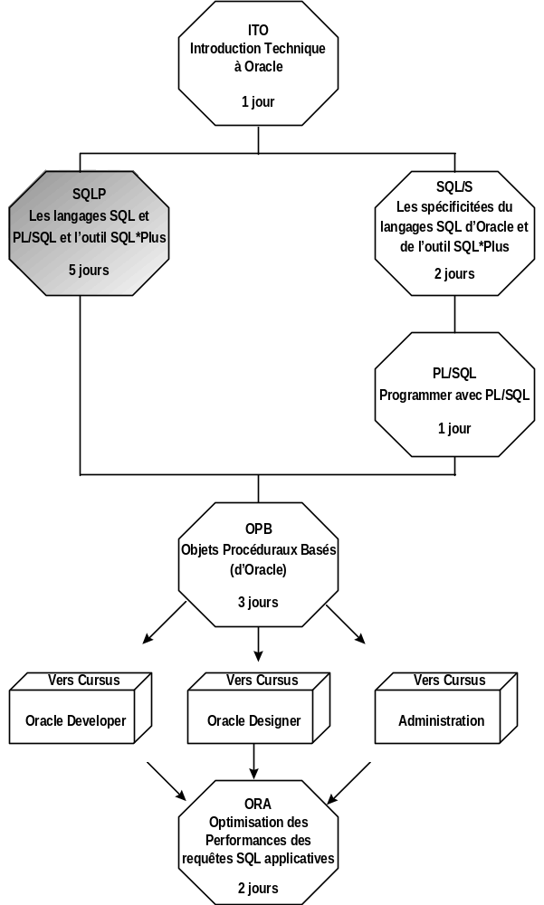
Cursus Fondamentaux

